Slide 1
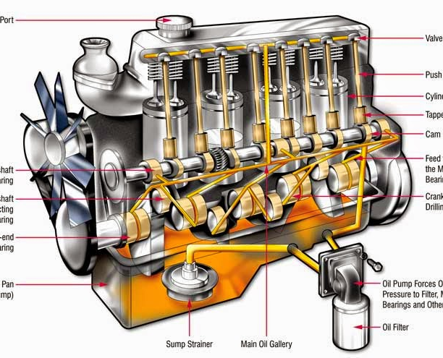
تركيب محرك الاحتراق الداخلي رباعي الضربات
أعداد
أ.م. شيماء سامي
م. خالد زمام عامر

Slide 2
يتركب محرك الاحتراق الداخلي رباعي الضربات بنوعية الضغط والشرارة من الأجزاء التالية
أجزاء ثابتة
أجزاء متحركة
أجزاء مساعدة على التشغيل وهي :.
جهاز التوقيت
جهاز الوقود
جهاز التبريد
جهاز التزييت
جهاز الاشتعال في محركات الشرارة

Slide 3
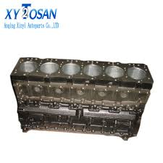
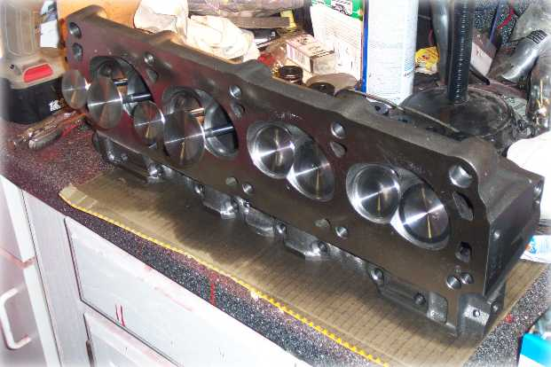

تقسم الأجزاء الثابتة الى عدة اقسام
غطاء كتلة الأسطوانات 2. كتلة الأسطوانات
3. صندوق عمود المرفق

Slide 4
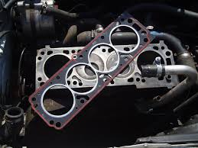
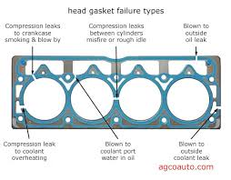
حشوة منع تسرب الغازات والسوائل (الكازكيت)
موقع هذه الحشية يكون بين السطح السفلي لغطاء كتلة الاسطوانة والسطح العلوي لكتلة الأسطوانة واسمها يدل على وظيفتها فهي تقوم بمنع تسرب الغازات المحصورة داخل غرفة الاحتراق في شوط الضغط الى خارج الأسطوانة ولا تسمح بدخول الهواء بين سطحي الغطاء والكتلة في شوط السحب كما انها لا تسمح للماء اثناء مروره من كتلة أسطوانات الى غطاء الكتلة من ان يتسرب الى الأسطوانات او ممرات الزيت وبذلك تكون هذه الحشية قد حافظت على الغازات وعلى السوائل من المرور كل في مجلة الخاص.

Slide 5
البطائن :. توجد البطائن على نوعين
البطائن الجافة :. وهي التي لا تمس ماء التبريد بصورة مباشرة بل تدخل داخل تجاويف اسطوانية بالكتلة وبذلك يكون جدار التجويف الاسطواني عازل بينها وبين الماء .
يتراوح سمك البطانة الجافة من 2 – 4 ملم البطانات الجافة تجلخ وهي ضمن كتلة الأسطوانات لإعادتها الى الشكل الدائري في حالة استهلاك المحرك .
2. البطائن المبتلة :. هي التي تكون في حالة تماس مع ماء التبريد أي يفصل بين البطانة وماء التبريد جدار كتلة الأسطوانة ، تصنع البطانات من حديد الزهر المطعم او الفولاذ ويتراوح سمك جدارها بين 6 – 8 ملم ومن السهولة تغيير البطانات المبتلة في حالة استهلاكها .

Slide 6
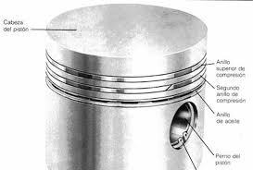
تقسم الأجزاء المتحركة الى :.
المكبس :. هو أسطوانة مغلقة من الجهة العليا وجداره يحتوي على عدد من الاخاديد تستقر فيها حلقات الضغط والزيت كما يحتوي جدار المكبس على فتحتين متقابلتين كبيرتين يستقر فيهما مسمار المكبس، تصنع المكابس من السبائك الخفيفة والتي يكون الالمنيوم او المغنيسوم الجزء الرئيسي فيها او تصنع من حديد الزهر ويمكن تقسيم المكبس الى الأجزاء التالية :.
سطح المكبس
راس المكبس
قميص المكبس
فتحتا مسمار المكبس

Slide 7
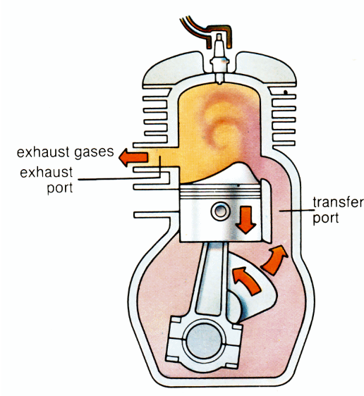
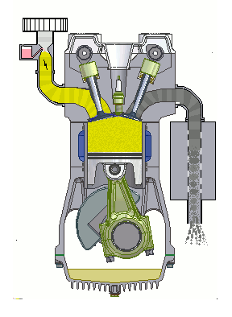
يتوقف شكل المكابس في محركات الاحتراق الداخلي على نوع الدورة التي تعمل بها هذه المحركات فمثلآ محركات ثنائية الضربات ذات التهوية غير المباشرة يكون السطح العلوي للمكبس هرمي وفي محركات رباعية الضربات يكون مستوي . تصنع المكابس في البداية من حديد الزهر اما اليوم فتصنع من السبائك الخفيفة وذلك لتقليل وزن المكبس .

Slide 8
وظائف المكابس
يعمل على احداث فراغ خلفه اثناء حركته من ن م ع الى ن م س في شوط السحب .
يعمل على ضغط الخليط المساوي للحجم الكلي في داخل غرفة الاحتراق .
يعمل على تحويل الضغط الناتج عن احتراق الوقود والمؤثر على سطح المكبس الى حركة في عمود المرفق عبر ذراع التوصيل .
يعمل على دفع نواتج الاحتراق الى خارج الأسطوانة عند حركته من ن م س الى ن م ع .

Slide 9
2. حلقات المكبس :. ان التماس بين المكبس والاسطوانة هو تماس انزلاقي أي ان هناك مسافة بين سطح المكبس والاسطوانة ( خلوص ) وهذا الخلوص يعطي مجال للمكبس بالتمدد داخل الأسطوانة من دون ان تعيق الأسطوانة حركته . والحلقات هي التي تقوم على إيجاد الخلوص المناسب بين الأسطوانة والمكبس فتعطي المكبس حرية الحركة وتسد الخلوص بين الأسطوانة والمكبس . والحلقات مفتوحة عند احدى نقاط محيطها وهذه الفتحة تسمى القفل وتوجد بثلاثة اشكال :.
الفتحة ذات الشكل المائل
الفتحة ذات الشكل المستقيم
الفتحة ذات الشكل المتراكب

Slide 10
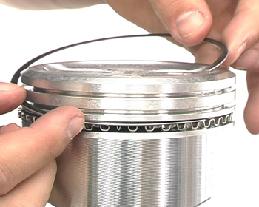
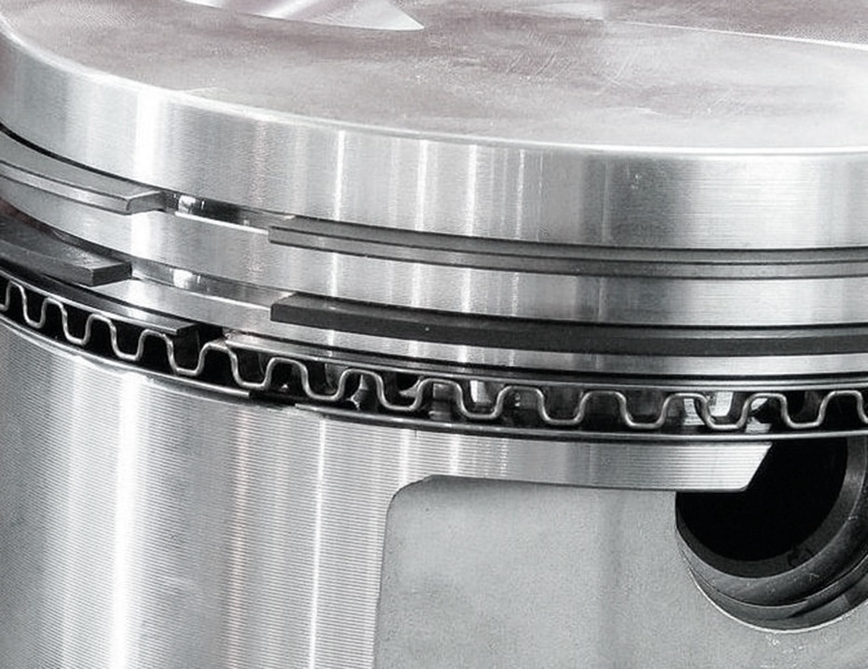
تستعمل الحلقات داخل اخاديد موجودة على رأس او قميص المكبس والحلقات نوعان حلقات ضغط تقع في الجزء العلوي من المكبس ويتراوح عددها من 2 - 4 حلقات .
اما حلقات الزيت فتقع اسفل حلقات الضغط ويتراوح عددها من 1 – 2 حلقة تكون مثقبة وظيفتها قشط طبقة الزيت عن جدار الأسطوانة ودفعه الى الأسفل.

Slide 11
وظائف حلقات المكبس
سد الخلوص الموجود بين جدار المكبس وجدار الأسطوانة.
منع وصول الزيت الى سطح المكبس العلوي.
نقل الحرارة من المكبس الى الأسطوانة.
تعيق اندفاع نواتج الاحتراق وخليط الهواء والوقود الى صندوق عمود المرفق.
لمنع انحشار الحلقات بين المكبس والاسطوانة يترك في منطقة الفتحة ( القفل ) خلوص يصبح مقداره صفرا عند تمدد المكبس نتيجة حرارة المحرك. عند تجميع الحلقات على المكابس يجب ملاحظة ان لا تكون الاقفال كلها باستقامة واحدة بل تكون موزعة على دائرة الحلقة.

Slide 12
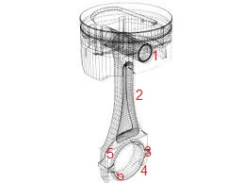
ذراع التوصيل
وهو الجزء الرابط بين المكبس وعمود المرفق ويتكون من الأجزاء التالية :.
النهاية الصغرى
الذراع
النهاية الكبرى
القطع المنفصلة من النهاية الكبرى
نصف بطانة العلوي
نصف بطانة السفلي
نتوء تثبيت البطانة السفلي
لولب ربط نصف النهاية الكبرى
صامولة ربط نصف النهاية الكبرى
حشوة معدنية
بطانة مسمار المكبس

Slide 13
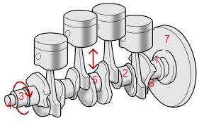
عمود المرفق
هو قطعة مكينة ذات شكل هندسي معين متكون من عدد من الوصلات البعيدة عن المركز وبالتالي فأن هذه القطعة تستطيع ان تحول او تغير الحركة الترددية في المكبس نتيجة أشواط القدرة الى عزم دائري ويتكون عمود المرفق من الأجزاء التالية :.
الشفة
رقبات اذراع التوصيل
بكرة إدارة مثبته على انف العمود
سقاطة تشغيل بواسطة (الهندل)
الرقبات الرئيسية
الاكتاف
الدولاب الطيار

Slide 14
الدولاب الطيار
هو قطعة مكنية قرصية الشكل الهندسي يساعد في توزيع الطاقة للاشواط عديمة القدرة مزود بأسنان على محيطة يساعد في عملية بدء التشغيل يصنع الدولاب الطيار من حديد الزهر ويربط على شفة عمود الرفق بواسطة لوالب وتوجد مسامير دلالة وربط على شفة عمود المرفق.
وظائف الدولاب الطيار :.
عند وصول المكابس الى النقطتين الميتتين تنحشر في مواضعها ويعمل الدولاب الطيار يزودها بالقدرة لإخراجها من مواضعها وخاصة في الأشواط غير الفعالة مثل السحب والضغط والعادم .
لوزنه الكبير يجعل عمود الموفق في حالة توازن اثناء الدوران.
بما ان حافته مسننه وقطره كبير ( لتوليد عزم عالي ) يستخدم في بدء تشغيل المحرك

Slide 15


